Slide 1
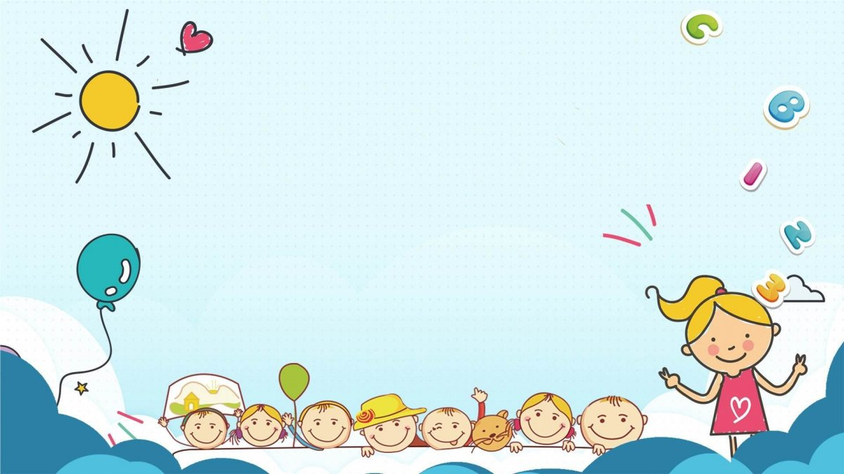
Муниципальное автономное образовательное учреждение детский сад №3 «Светлячок»
Артикуляционная гимнастика дома
Учитель-логопед:
Багина Анна Анатольевна

Slide 2
Артикуляционная гимнастика
Это комплекс упражнений, направленных на развитие подвижности, ловкости и точности движений языка, губ, щек, подъязычной уздечки.
Цель артикуляционной гимнастики – выработка правильных движений и определенных положений органов артикуляционного аппарата, необходимых для четкого произношения звуков.

Slide 3
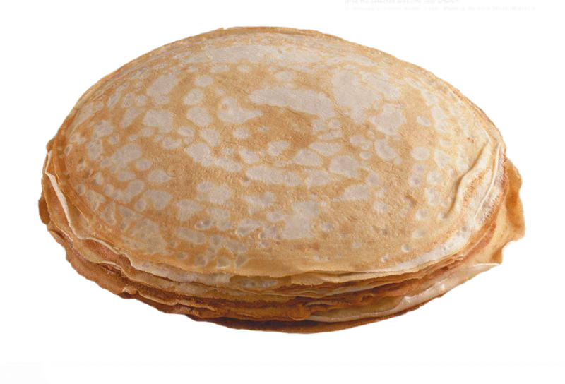
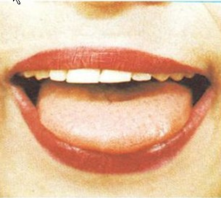
Блинчик
Улыбнуться, открыть рот. Положить широкий язык на нижнюю губу. Удерживать в спокойном состоянии на счет до пяти. В этом упражнении важно следить, чтобы нижняя губа не напрягалась и не натягивалась на нижние зубы.

Slide 4
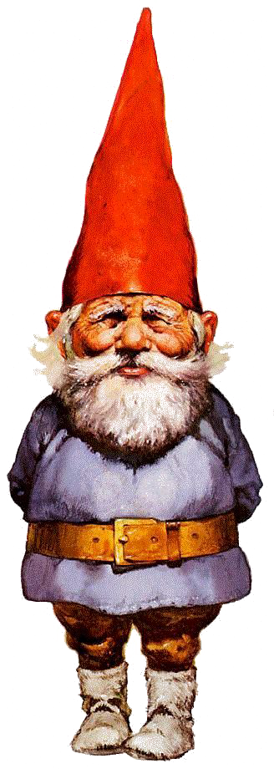
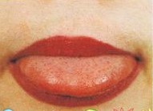
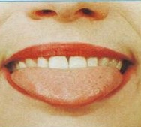
Месим тесто
Улыбнуться, открыть рот, покусать язык зубами та-та-та;
пошлепать язык губами пя-пя-пя;
закусить язык зубами и протаскивать его сквозь зубы с усилием.

Slide 5
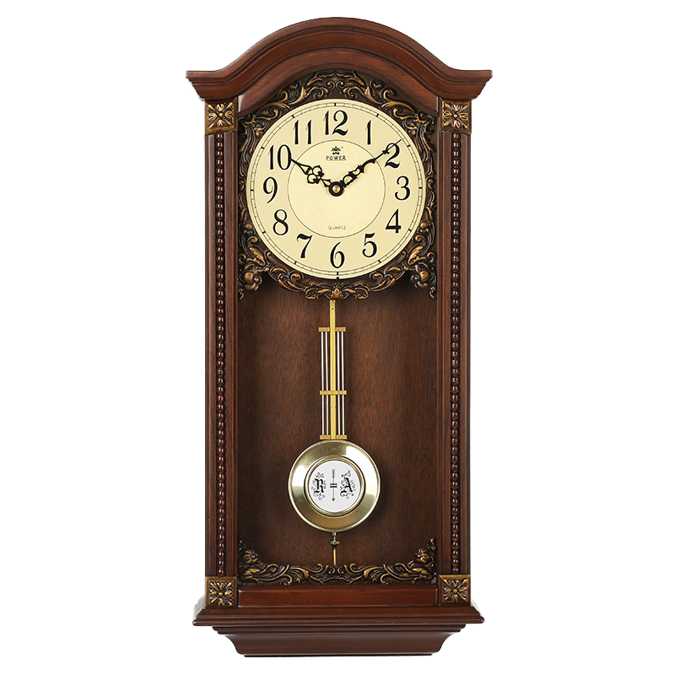
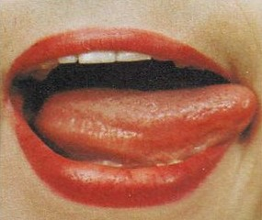
Часики
Улыбнуться, открыть рот. Кончиком языка переводить на счет «раз-два» из одного уголка рта в другой.
Нижняя челюсть при этом остается неподвижной.

Slide 6
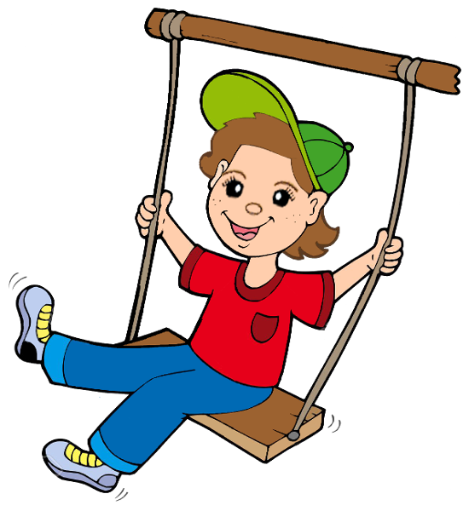
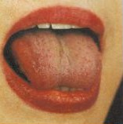
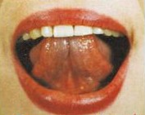
качели
Улыбнуться, открыть рот.
На счет 1-2 поочередно упираться языком то в верхние, то в нижние зубы.
Нижняя челюсть неподвижна.

Slide 7
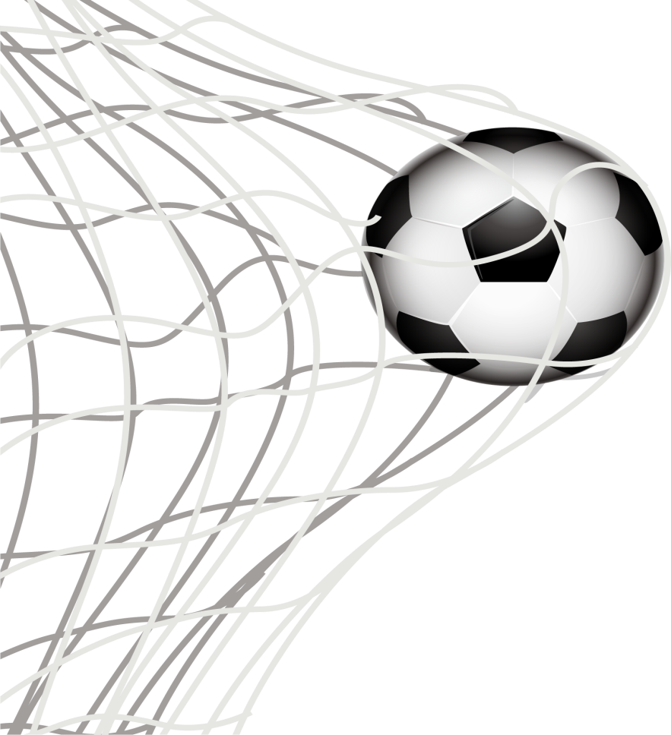
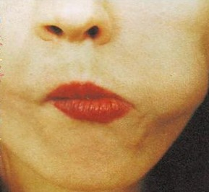
футбол
Рот закрыть, кончик языка с напряжением упирать то в одну, то в другую щеку так, чтобы под щекой надувались «мячики»

Slide 8
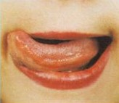
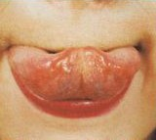
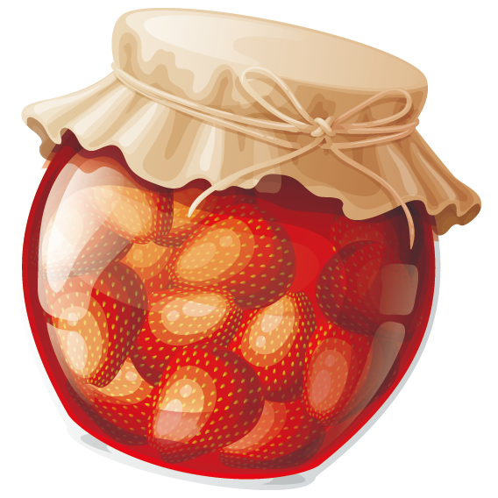
«вкусное варенье»
Улыбнуться, открыть рот. Языком в форме чашечки облизывать верхнюю губу сверху-вниз. Нижняя губане должна обтягивать губы.

Slide 9
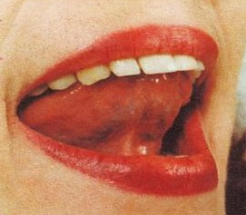
«парус»
Улыбнуться, широко открыть рот, кончик языка поднять и поставить на бугорки (альвеолы) за верхними зубами. Удерживать язык в таком положении на счет до восьми, потом до десяти. Опустить язык и повторить упражнение 2-3 раза.

